Slide 1
МБОУ «Сивинская школа-интернат»
Угол.
Виды углов.
6 класс.
Составила учитель математики
Т.С. Макарова

Slide 2
1
Л
У
Ч
2
Г
Е
О
М
Е
Т
Р
И
Я
3
Т
О
Ч
К
А
4
Л
О
М
А
Н
А
Я

Slide 3
Часть прямой, ограниченная с одной стороны.
У него есть начало, но нет конца.

Slide 4
Это раздел математики, изучающий геометрические фигуры и их свойства.

Slide 5
Это основная и самая простая
геометрическая фигура
А

Slide 6
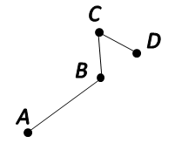
Это геометрическая фигура,
состоящая из точек,
которые соединены отрезками.

Slide 7
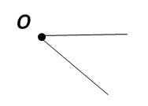
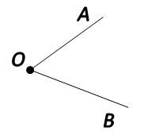
Угол
Запомните!
Угол - это геометрическая фигура, которая состоит из двух лучей и вершины.

Slide 8
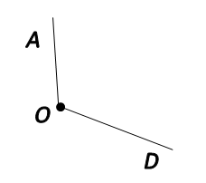
При таком обозначении вершина угла должна всегда находиться в середине названия.
Угол: AOD
Называть угол можно с любого края, но НЕ с вершины.
AOD и DOA.

Slide 9
Д
АДВ
ДВА
ДАВ
А
А
В

Slide 10
С
О
А
В
Д

Slide 11
Виды углов
прямой

Slide 12
С
О
А
В
Д

Slide 13
Виды углов
прямой
острый

Slide 14
С
А
О
В
Д

Slide 15
Виды углов
прямой
острый
тупой

Slide 16
С
А
О
В
Д

Slide 17
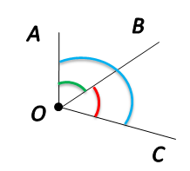

Slide 18
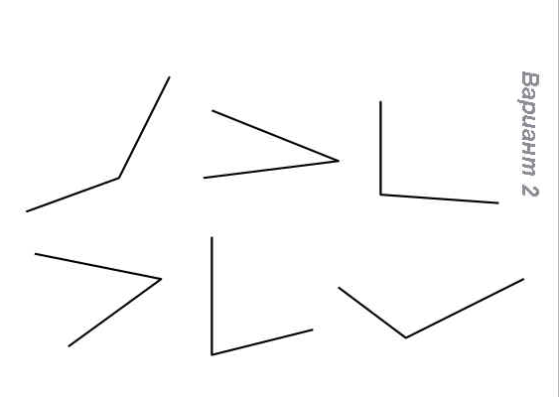
2
1
3
4
6
5

